Slide 1
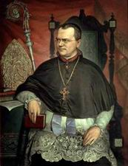
Грегор Мендель
Закон единообразия
гибридов
Закон расщепления
признаков (3:1)
Закон независимого
наследования признаков
при полигибридном
скрещивании

Slide 2
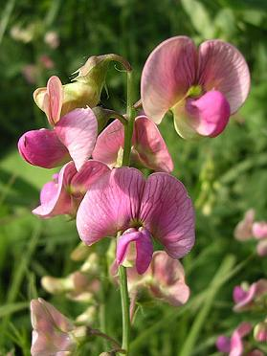
Опыты У.Бетсона и Р.Пеннета

Slide 3
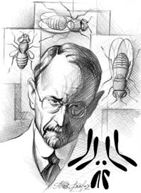
Морган томас хант
(1866 – 1945 гг.)
За труды по изучению наследственности
в 1933 г. Морган получил Нобелевскую премию.
Разработал хромосомную теорию наследственности, основные положения которой открыли путь его последователям к новым исследованиям и привели к расцвету цитогенетики, т.е. клеточной и биохимической генетики.

Slide 4
Р: G:
F1:
Х
серое тело
нормальные крылья
(дикая форма)
чёрное тело
короткие крылья
(мутантная форма)
серое тело
нормальные крылья
(гетерозиготы)
100%

Slide 5
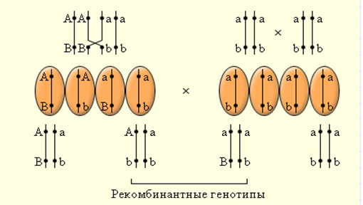
Р: G:
F1:
Х
серое тело
нормальные крылья
(гетерозиготы)
чёрное тело
короткие крылья
41,5%
8,5%
8,5%
41,5%

Slide 6
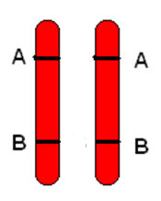
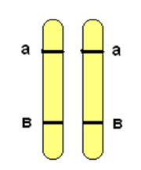
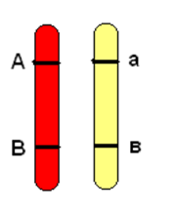
Р: G: F1:

Slide 7
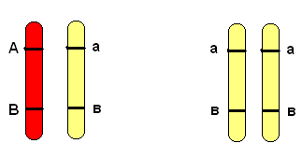
Р: G: F1:

Slide 8
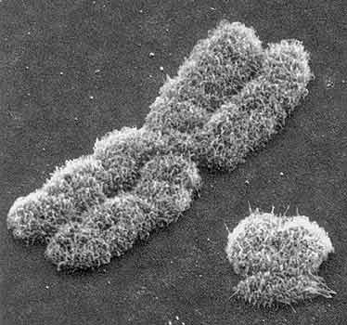
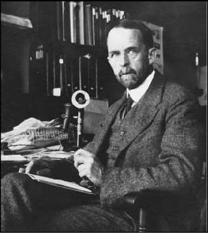
Сцепленное наследование. Закон Моргана.

Slide 9
Вопросы для работы с текстом учебника:
(стр. 282 – 284)
1.Что называют законом Моргана?
2.Что такое группа сцепления?
3.Сколько групп сцепления может быть у организмов?
4.Почему сцепление может быть неполным? Причины
нарушения групп сцепления.
5.От чего зависит вероятность разрыва групп сцепления?
6.Что такое морганида?

Slide 10
Коньюгация и кроссинговер

Slide 11
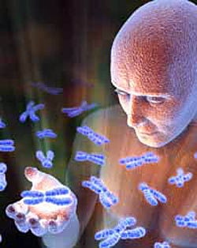
Хромосомная теория наследственности
Гены располагаются в хромосомах; различные
хромосомы содержат неодинаковое число генов, причём
набор генов каждой из негомологичных хромосом уникален.
Каждый ген имеет определённое место (локус) в хромосоме; в идентичных локусах гомологичных хромосом находятся аллельные гены.
Гены расположены в хромосомах в определённой линейной последовательности.
Гены, локализованные в одной хромосоме, наследуются совместно, образуя группу сцепления; число групп сцепления равно гаплоидному набору хромосом и постоянно для каждого вида организмов.
Сцепление генов может нарушаться в процессе кроссинговера.
Частота кроссинговера зависит от расстояния межу генами (прямая зависимость).
Каждый вид имеет характерный только для него кариотип.

Slide 12
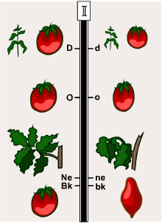
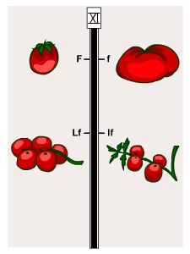
Генетическая карта томата
D – растение нормальной высоты, d – карликовое растение; О – округлый плод, о – овальный плод; Ne – нормальные листья, ne – поражённые болезнью; Bk – круглый плод, bk – плод с заострённым концом
F – гладкий плод, f – ребристый плод; Lf – соцветие необлиственное, lf – соцветие облиственное

Slide 13
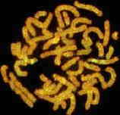
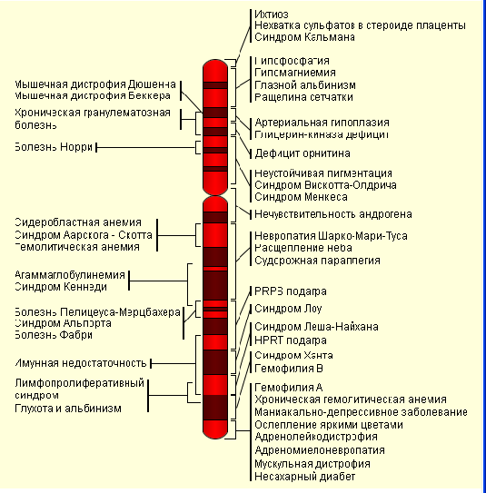
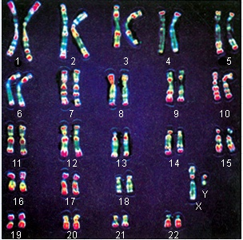
Карта Х-хромосомы человека

Slide 14
Домашнее задание:
Записи в тетрадях. Положения хромосомной теории наследования признаков.
В учебнике стр. 280 – 284.
Решить задачу

Slide 15
Спасибо
за
урок !

Slide 16
СПАСИБО ЗА УРОК!

